Slide 1


Slide 2
Origen
Es una frase del lenguaje Chino Mandarin derivada de la palabra Gonghe que significa “trabajemos juntos” usada por la Cooperativa Industrial de Trabajadores
Fue usada como slogan por los batallones del partido comunista de China durante la II guerra Mundial
En 1942, Inspirado en el espíritu de los soldados chinos que trabajaban unidos por llevar una idea a cabo, fue usada por el Mayor de Marina del ejercito de los Estados Unidos, Evans Carlson quien infundió ese concepto, a su batallón para enfrentar al ejercito japonés durante la II guerra mundial.

Slide 3
Filosofía Gung Ho
Es una filosofía de trabajo basándose en ejemplos tomados del comportamiento de ciertos animales, que aplicados al comportamiento humano en el trabajo permiten alcanzar un estado óptimo, que hace del trabajo una actividad motivadora, productiva y satisfactoria.

Slide 4
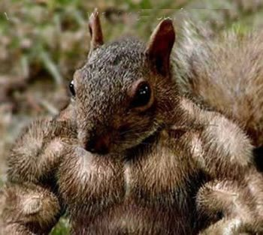
El Espíritu de la Ardilla

Slide 5
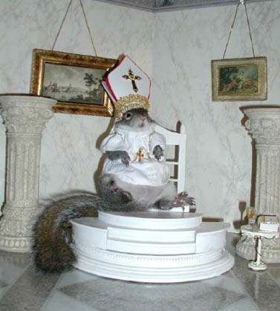
El Espíritu de la Ardilla
Trabajo que vale la pena
Todo lo que hacemos es importante y realmente impacta la vida de las personas

Slide 6
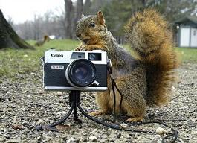
Aspectos importantes:
Todos trabajan hacia una meta compartida
Los valores sirven de guía para los planes, las decisiones y las actuaciones
Saber que contribuimos a mejorar el mundo

Slide 7

El ESTILO
del castor

Slide 8

El Espíritu del Castor
El estilo del castor se identifica con las necesidades del individuo en su relación con la organización y viceversa.

Slide 9
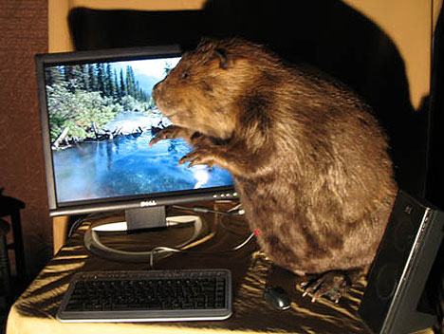
Aspectos importantes:
Un campo de juego con el territorio claramente demarcado.
Los pensamientos, las necesidades y los sueños son respetados, escuchados y llevan a la acción.
Capaces pero conscientes del reto.

Slide 10
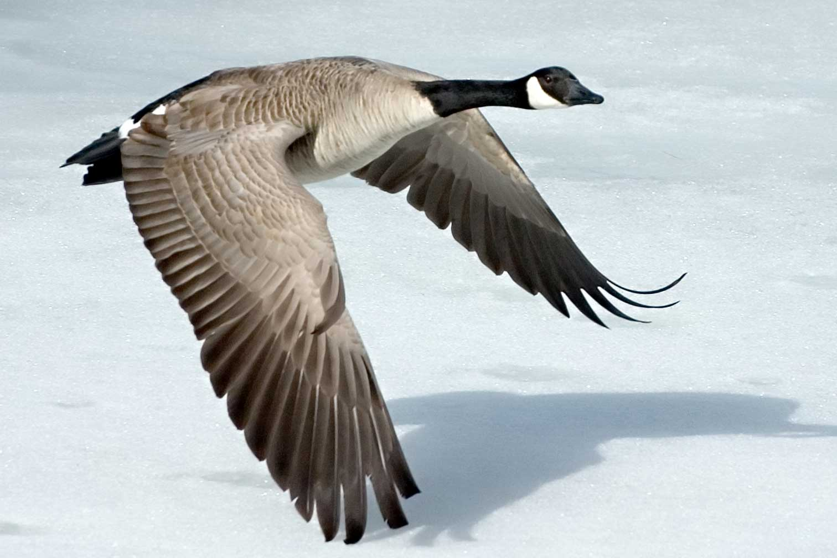
El don
del ganso

Slide 11
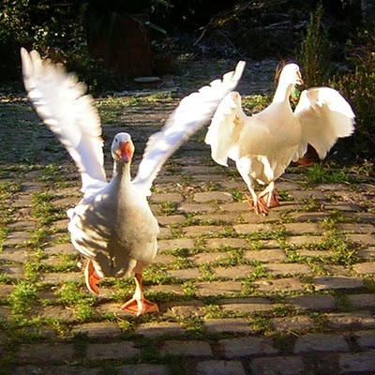
El Don del Ganso
Alentar a los demás a seguir adelante
Lograr que todos los colaboradores comprendan la importancia de alentar a sus compañeros

Slide 12
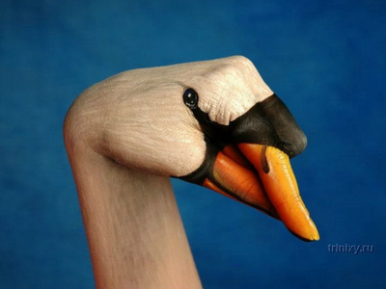
Aspectos importantes:
Satisfacer las necesidades básicas del individuo, “alimentar el espíritu por medio de las felicitaciones”.
Exige hacerse de lado para que un miembro del equipo lleve a cabo un proyecto de gran importancia, sin ejercer presión o control sobre este.

Slide 13
Dinámica
Contesta, Si Puedes!!!!

Slide 14
ESPÍRITU GUNG HO
La importancia del control y el seguimiento de resultados
Celebración y éxito por el camino que se alcanza
Esperamos reconocimiento de nuestros compañeros
Sin marcador no hay juego
Estímulos verdaderos

Slide 15
Modelo Conceptual
El modelo conceptual basado en compromiso parte de las siguientes premisas generales relativas al capital humano que compone la organización:
Los colaboradores de DEL GRUPO son personas dotadas de talentos y limitaciones que mediante relaciones y conexiones excelentes, creamos una organización de inteligencia superior y gran poder competitivo. EL GRUPO es uno y su éxito emerge de todos.

Slide 16
Todos los que pertenecen a DEL GRUPO son poseedores y merecedores de dignidad y respeto, principio que se observa en todas sus relaciones internas y externas.
Somos y construimos una organización capaz de transformar la realidad interna y externa y los resultados en algo diferente, somos una organización en evolución constante.

Slide 17
En resumen
El año 2002 plantea, el propósito de alcanzar una ORGANIZACIÒN inteligente, con capacidad perceptiva de las oportunidades, con un acercamiento integrado, con un profundo respeto hacia todos sus colaboradores y de estos hacia los clientes, así como un accionar coherente, en donde no solamente se cumpla, sino que se esté en capacidad de aprovechar las oportunidades que le otorguen ventaja competitiva frente a otros entes financieros.

Slide 18
EL GRUPO no va a crecer por acción de otros, crecerá por el poder que le otorga su fuerza interior.
El año 2002, será para EL GRUPO un año de definiciones y logros al nivel de su Capital Humano y de su resultado financiero, así como de la satisfacción de sus Clientes.
Es un año de trabajo en equipo en donde no existen espacios para las actitudes individuales ni para la mediocridad, se va a trabajar por la excelencia.

Slide 19
Modelo Conceptual
Nos hemos fijado metas, nos hemos comprometido a dar lo mejor de nosotros, todo eso se sustenta y se sostiene en nuestro Valores.

Slide 20
VALORES
Cultura integral de calidad
Acción empresarial integrada
Valor Agregado
Intención de Cambio
Inteligencia integrada
Autoreferencia

Slide 21
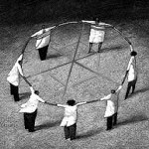

Slide 22
VISIÓN
Contar con un equipo identificado y comprometido con la empresa, donde cada uno sabe que su trabajo es importante, que contribuyen al logro de las metas y que sepan que tanto la organización y los demás colaboradores aprecian sus esfuerzos y sus logros.

Slide 23
OBJETIVO BÁSICO:
FOMENTAR LA CULTURA GUNG HO.
PERFIL DE SALIDA:
Iniciar el proceso de Cultura Organizacional bajo la filosofía Gung Ho
Contar con la Unidad de Capacitación y un equipo de Facilitadores con visión integral y con gran capacidad e innovación.
Todo el Equipo de Colaboradores identificado con la organización y comprometidos por el logro de metas.

Slide 24


TALLER ESPÍRITU DE LA ARDILLA
OBJETIVO BÁSICO:
Lograr que los colaboradores comprendan que su Trabajo vale la Pena
PERFIL DE SALIDA:
Contar con una análisis de clima organizacional que nos permita conocer las áreas de atención y un panorama de la percepción y sentimientos de los colaboradores hacia su trabajo y a la organización.
Vivenciar los conceptos básicos del pensamiento y filosofía del Gung Ho, principalmente el Espíritu de la Ardilla.

Slide 25
Un equipo de Facilitadores motivado, integrado, capacitado Y con visión integral, con una mayor experiencia.
Lograr motivación y expectativa para los siguientes talleres y principios de la filosofía Gung Ho.

Slide 26

OBJETIVO BÁSICO:
Lograr que todos los colaboradores comprendan la
importancia de tener el control sobre el cumplimiento de
las metas, las responsabilidades y compromisos que ello
conlleva, y lo que se requiere para llevarlo acabo.
El estilo del Castor
1. Un campo de juego con el territorio bien marcado
2. Los pensamientos, las necesidades y los sueños son respetados, escuchados y llevan a la acción
3. Capaces pero conscientes del reto

Slide 27

Lograr una sensibilización acerca de la importancia de la medición de resultados y control de las actuaciones.
Vivenciar como mi trabajo está vinculado a las metas de la organización.
Tener clara la función de la gerencia y/o cuerpos directivos.
Hacer saber a la gente por qué su trabajo vale la pena. Decidir hacia donde se desea ir (empresa). Asegurarse de que el equipo comparte y comprende las metas. Ayudar a establecer los valores. Asignar los recursos. Velar por el cumplimiento de las reglas. Asegurar de tener el apoyo de la organización. Mantener la vista en el futuro y estar listo para cambiar de dirección.

Slide 28
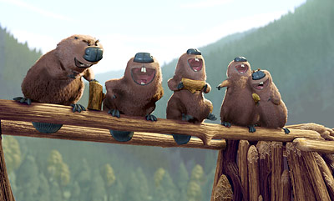
Un equipo de Coordinadores y administradores más conscientes y comprometidos acerca de su nuevo rol, con la necesidad de incorporar o desarrollar nuevas actitudes, acciones y hábitos
Brindar espacios para analizar la importancia de nuestros sentimientos, pensamientos y sueños para el logro de nuestras metas personales y organizacionales.

Slide 29
Realizar un análisis de los perfiles de competencias individuales y estructuras arquetípicas de las unidades de la organización.
Brindar a cada administrador, coordinador y a la gerencia un informe sobre las Unidades Neuroestratégicas.
Un equipo de facilitadores más preparado, con mayor capacidad creativa y con mayor dirección y desarrollo de tareas.

Slide 30
Colaboradores más conscientes acerca del rol que deben jugar, de la importancia y responsabilidad de sus acciones y que son los que permitirán conseguir las metas establecidas.
Realizar una mayor interiorización de los conceptos de Gung Ho, tanto del Espíritu de la Ardilla y vivenciar las enseñanzas del Estilo del Castor con su aplicación en nuestras tareas diarias.
Actitud positiva y motivante para seguir adelante y para dar nuestro mejor esfuerzo, lograr una mayor integración y un tener un rato ameno con los demás colaboradores.
Generar un deseo y expectativa por el trabajo a realizar en la próxima Planeación Estratégica en Octubre – Noviembre 2002.

Slide 31
Una promesa es una deuda pendiente...
Robert W. Service

Slide 32
Sintámonos bien con nosotros mismos ese el comienzo.
Gung Ho!!!

Slide 33
Pero recordemos que de nada sirve comenzar a menos que se tenga la voluntad de persistir.
Gung Ho!!!

Slide 34
No triunfaremos a menos de que Tu estés convencido de que lo lograremos
Gung Ho!!!

Slide 35
Todos trabajamos hacía una una meta compartida
Gung Ho!!!

Slide 36
Somos capaces de lograr todo lo que nos hemos propuesto y somos conscientes del desafío que representa
Gung Ho!!!

Slide 37
Felicitémonos por el progreso que vayamos obteniendo, por las “historias de éxito” que vayamos alcanzando.
Gung Ho!!!

Slide 38
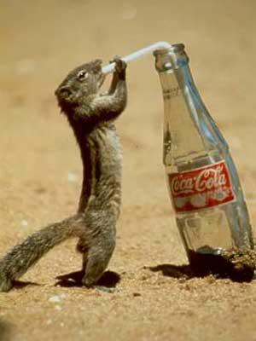
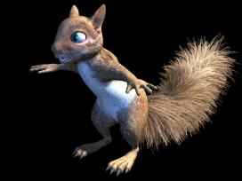

Slide 39
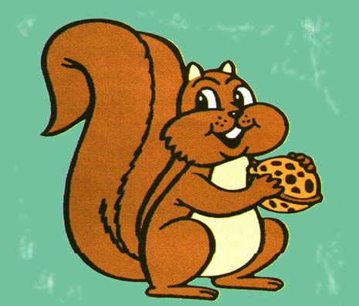

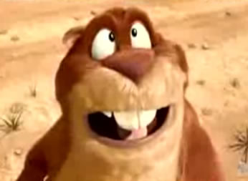

Slide 40
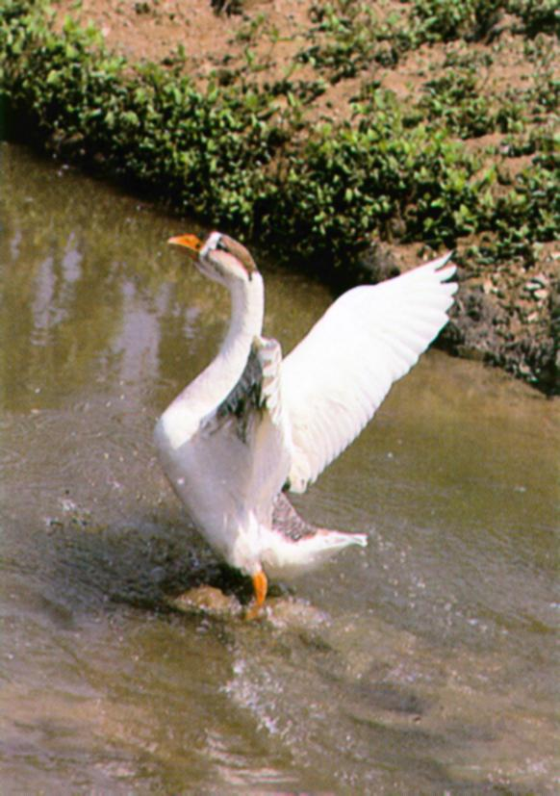
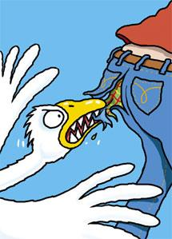
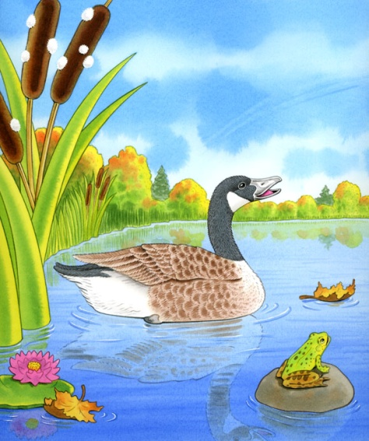

Slide 41
! A LA CARGA !
Gung Ho!!!

